Slide 1


STŘEDNÍ ŠKOLA STAVEBNÍ A TECHNICKÁ
Ústí nad Labem, Čelakovského 5, příspěvková organizace
Páteřní škola Ústeckého kraje
Násobení výrazů
VY_32_INOVACE_10_186
Projekt MŠMT | EU peníze středním školám
Název projektu školy | ICT do života školy
Registrační číslo projektu | CZ.1.07/1.5.00/34.0771
Šablona | III/2
Sada | 10
Anotace | Násobení výrazů. Případné chyby ve výsledcích příkladů se mohou vyskytnou z důvodu testu pozornosti studentů.
Klíčová slova | Výraz, násobení výrazů, násobení jednočl., nás. dvoj. dvojčlenem, příklady výpočtu
Předmět | Matematika
Autor, spoluautor | Mgr. Fričová Zdeňka
Jazyk | Čeština
Druh učebního materiálu | Prezentace
Potřebné pomůcky | PC, dataprojektor
Druh interaktivity | Výklad pomocí prezentace, výpočty do sešitu
Stupeň a typ vzdělávání | Střední škola
Cílová skupina | 2. ročník, žáci 16 – 17 let obory H
Speciální vzdělávací potřeby | ne
Zdroje | Seznam viz poslední strana nebo materiály SŠST Ústí nad Labem, Čelakovského 5

Slide 2
STŘEDNÍ ŠKOLA STAVEBNÍ A TECHNICKÁ
Ústí nad Labem, Čelakovského 5, příspěvková organizace
Páteřní škola Ústeckého kraje
Násobení výrazů,
násobení jednočlenem,
násobení dvojčlenu dvojčlenem

Slide 3
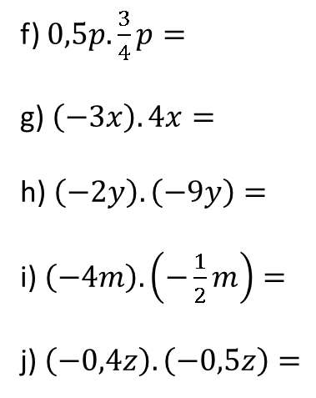
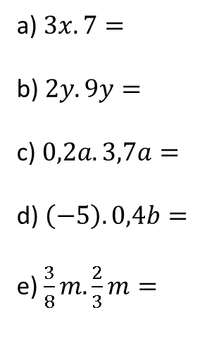
STŘEDNÍ ŠKOLA STAVEBNÍ A TECHNICKÁ
Ústí nad Labem, Čelakovského 5, příspěvková organizace
Páteřní škola Ústeckého kraje
Násobení výrazů
Vynásobte výrazy:
f) $0,5p.\frac{3}{4}p=$
g) $\left(−3x\right).4x=$
h) $\left(−2y\right).\left(−9y\right)=$
i) $\left(−4m\right).\left(−\frac{1}{2}m\right)=$
j) $\left(−0,4z\right).\left(−0,5z\right)=$
a) $3x.7=$
b) $2y.9y=$
c) $0,2a.3,7a=$
d) $\left(−5\right).0,4b=$
e) $\frac{3}{8}m.\frac{2}{3}m=$

Slide 4
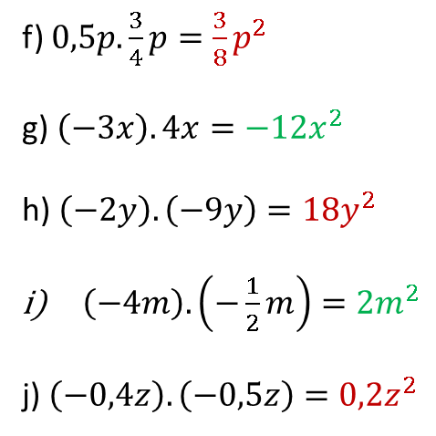
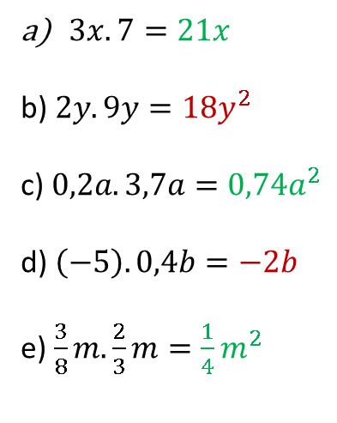
STŘEDNÍ ŠKOLA STAVEBNÍ A TECHNICKÁ
Ústí nad Labem, Čelakovského 5, příspěvková organizace
Páteřní škola Ústeckého kraje
Násobení výrazů
Vynásobte výrazy - výsledky:
$3x.7=21x$
b) $2y.9y=18y^{2}$
c) $0,2a.3,7a=0,74a^{2}$
d) $\left(−5\right).0,4b=−2b$
e) $\frac{3}{8}m.\frac{2}{3}m=\frac{1}{4}m^{2}$
f) $0,5p.\frac{3}{4}p=\frac{3}{8}p^{2}$
g) $\left(−3x\right).4x=−12x^{2}$
h) $\left(−2y\right).\left(−9y\right)=18y^{2}$
$\left(−4m\right).\left(−\frac{1}{2}m\right)=2m^{2}$
j) $\left(−0,4z\right).\left(−0,5z\right)=0,2z^{2}$

Slide 5




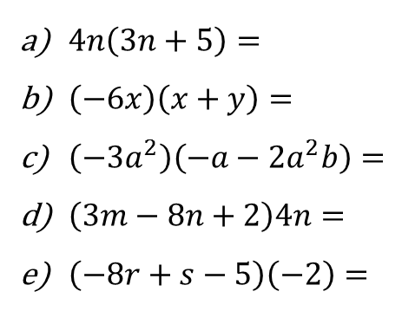

STŘEDNÍ ŠKOLA STAVEBNÍ A TECHNICKÁ
Ústí nad Labem, Čelakovského 5, příspěvková organizace
Páteřní škola Ústeckého kraje
Násobení jednočlenem
Výsledky
Vynásobte:
$4n\left(3n+5\right)=$
$\left(−6x\right)\left(x+y\right)=$
$\left(−3a^{2}\right)\left(−a−2a^{2}b\right)=$
$\left(3m−8n+2\right)4n=$
$\left(−8r+s−5\right)\left(−2\right)=$
$$12n^{2}+20n$$
$$−6x^{2}−6xy$$
$$3a^{3}+6a^{4}b$$
$$12mn−32n^{2}+8n$$
$$16r−2s+10$$

Slide 6
STŘEDNÍ ŠKOLA STAVEBNÍ A TECHNICKÁ
Ústí nad Labem, Čelakovského 5, příspěvková organizace
Páteřní škola Ústeckého kraje
Násobení dvojčlenu dvojčlenem
násobení
$$\left(3+a\right)\left(a+4\right)=3a+a^{2}+12+4a=a^{2}+7a+12$$
násobení

Slide 7
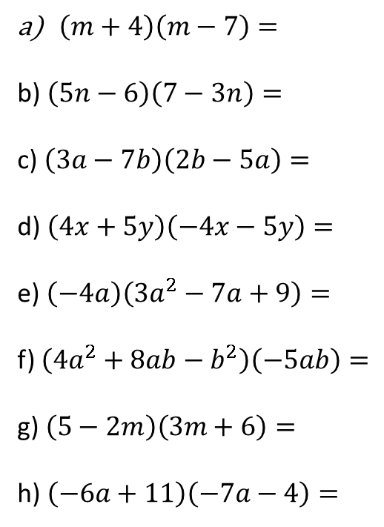
STŘEDNÍ ŠKOLA STAVEBNÍ A TECHNICKÁ
Ústí nad Labem, Čelakovského 5, příspěvková organizace
Páteřní škola Ústeckého kraje
Vynásobte:
$\left(m+4\right)\left(m−7\right)=$
b) $\left(5n−6\right)\left(7−3n\right)=$
c) $\left(3a−7b\right)\left(2b−5a\right)=$
d) $\left(4x+5y\right)\left(−4x−5y\right)=$
e) $\left(−4a\right)\left(3a^{2}−7a+9\right)=$
f) $\left(4a^{2}+8ab−b^{2}\right)\left(−5ab\right)=$
g) $\left(5−2m\right)\left(3m+6\right)=$
h) $\left(−6a+11\right)\left(−7a−4\right)=$

Slide 8
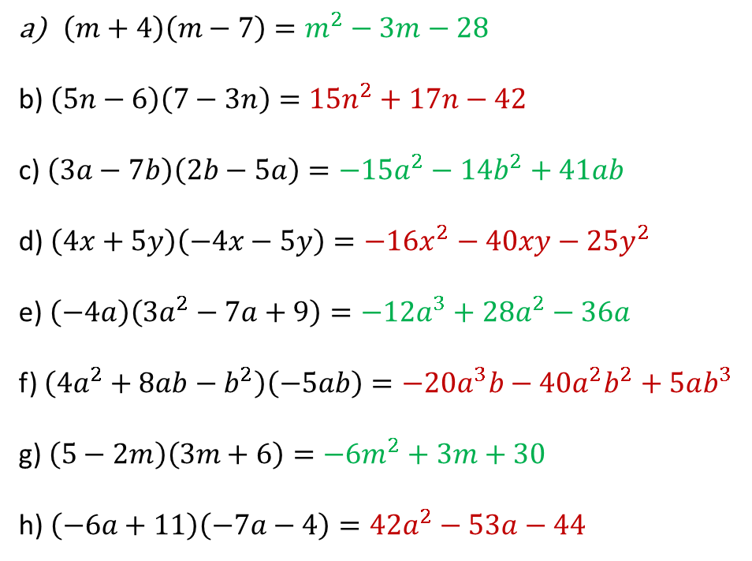
STŘEDNÍ ŠKOLA STAVEBNÍ A TECHNICKÁ
Ústí nad Labem, Čelakovského 5, příspěvková organizace
Páteřní škola Ústeckého kraje
Vynásobte
Výsledky:
$\left(m+4\right)\left(m−7\right)=m^{2}−3m−28$
b) $\left(5n−6\right)\left(7−3n\right)=15n^{2}+17n−42$
c) $\left(3a−7b\right)\left(2b−5a\right)=−15a^{2}−14b^{2}+41ab$
d) $\left(4x+5y\right)\left(−4x−5y\right)=−16x^{2}−40xy−25y^{2}$
e) $\left(−4a\right)\left(3a^{2}−7a+9\right)=−12a^{3}+28a^{2}−36a$
f) $\left(4a^{2}+8ab−b^{2}\right)\left(−5ab\right)=−20a^{3}b−40a^{2}b^{2}+5ab^{3}$
g) $\left(5−2m\right)\left(3m+6\right)=−6m^{2}+3m+30$
h) $\left(−6a+11\right)\left(−7a−4\right)=42a^{2}−53a−44$

Slide 9
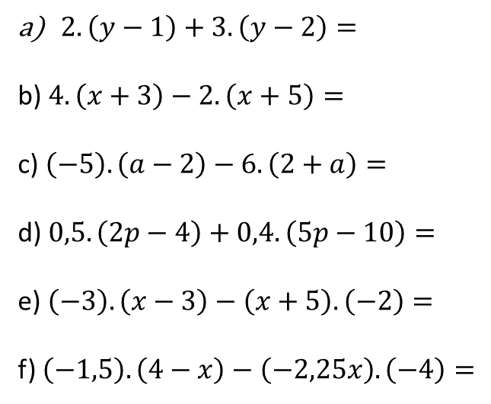
STŘEDNÍ ŠKOLA STAVEBNÍ A TECHNICKÁ
Ústí nad Labem, Čelakovského 5, příspěvková organizace
Páteřní škola Ústeckého kraje
Upravte výrazy
(zjednodušte):
$2.\left(y−1\right)+3.\left(y−2\right)=$
b) $4.\left(x+3\right)−2.\left(x+5\right)=$
c) $\left(−5\right).\left(a−2\right)−6.\left(2+a\right)=$
d) $0,5.\left(2p−4\right)+0,4.\left(5p−10\right)=$
e) $\left(−3\right).\left(x−3\right)−\left(x+5\right).\left(−2\right)=$
f) $\left(−1,5\right).\left(4−x\right)−\left(−2,25x\right).\left(−4\right)=$

Slide 10
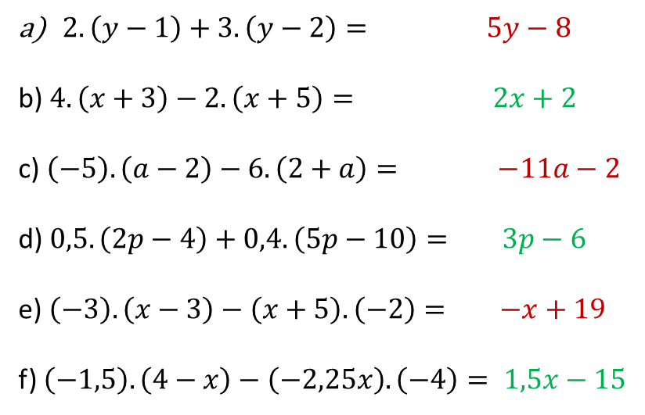
STŘEDNÍ ŠKOLA STAVEBNÍ A TECHNICKÁ
Ústí nad Labem, Čelakovského 5, příspěvková organizace
Páteřní škola Ústeckého kraje
Upravte výrazy
(zjednodušte)
Výsledky
$2.\left(y−1\right)+3.\left(y−2\right)= 5y−8$
b) $4.\left(x+3\right)−2.\left(x+5\right)= 2x+2$
c) $\left(−5\right).\left(a−2\right)−6.\left(2+a\right)= −11a−2$
d) $0,5.\left(2p−4\right)+0,4.\left(5p−10\right)= 3p−6$
e) $\left(−3\right).\left(x−3\right)−\left(x+5\right).\left(−2\right)= −x+19$
f) $\left(−1,5\right).\left(4−x\right)−\left(−2,25x\right).\left(−4\right)= 1,5x−15$

Slide 11
STŘEDNÍ ŠKOLA STAVEBNÍ A TECHNICKÁ
Ústí nad Labem, Čelakovského 5, příspěvková organizace
Páteřní škola Ústeckého kraje
Použité zdroje:
BUŠEK, Phdr. Ivan; KUBÍNOVÁ, Doc.rndr. Marie. Sbírka úloh z matematiky. Praha: SPN, 1995, ISBN 80-7196-132-9.
BUŠEK, RnDr.Ivan; MACHÁČEK, Phdr. Vlastimil. Sbírka úloh z matematiky. Praha: SPN, 1992, ISBN 80-04-26090-X

